Slide 1

E-Commerce Bestellungen & LIEFERPROZESSE
Implementierung, Normalisierung und Abfragedesign einer relationalen SQL-Datenbank
ZEMERTIGI GmbH

Slide 2
Projekt Agenda im Überblick
Projektumfeld, Projektauslöser und die strategischen Ziele für das relationale Datenmodell ohne unnötigen Ballast.
Analyse des IST-Zustands, SOLL-Konzept, IHK-Zeitplanung (40h) und der formale ERD-Entwurf nach Systemnormen.
Physische SQL-Implementierung (DDL), relationale Verknüpfungen, komplexe Verbund-Tests und zeitlicher Soll/Ist-Vergleich.
1. Einleitung
2. Planung & Entwurf
3. Umsetzung & Fazit

Slide 3
Projektumfeld & Auslöser
Das Projektumfeld
Unser E-Commerce-Modul bildet den operativen Kern für digitale Abwicklungen.
Das zu entwickelnde relationale Datenbanksystem fokussiert sich rein auf die Kernprozesse: Bestellungen, Produkt-Kategorisierungen, Kundendaten und die Zuordnung der Lieferantenbeziehungen.
Der Projektauslöser
Durch das bewusste Weglassen des komplexen Wareneingangs/Inventars liegt der Fokus auf der Lösung bisheriger Ineffizienzen:
Fehlende referenzielle Integrität bei gelöschten Datensätzen, inkonsistente Lieferantenanschriften und chaotische Auftragszuordnungen in unstrukturierten Einzeltabellen.

Slide 4
Die Projektziele im Detail
Direkte Speicherung des Kaufpreises zum Bestellzeitpunkt. Nachträgliche Preisänderungen im Artikelfortbestand verfälschen somit keine historischen Umsatzdaten.
Bereitstellung optimierter Verbundabfragen (Joins) zur direkten Identifikation von Umsatztreibern, Kaufverhalten (Top-/Bottom-Kunden) und Lieferantenperformance.
Einhaltung der 3. Normalform (3NF) für redundanzfreie Speicherung aller Kunden-, Bestell- und Lieferprozesse.
1. Datenkonsistenz
2. Historische Integrität
3. Analytische Auswertbarkeit

Slide 5
Die Zeitplanung
Projektphase | Aktivitäten & geplante Deliverables | Geplante Zeit
1. Analyse Phase | IST-Analyse und Ausarbeitung des SOLL-Konzepts für Bestellvorgänge | 6 Std.
2. Entwurfs Phase | Datenmodellierung (ERD) und logische Normalisierung auf 3NF | 8 Std.
3. Implementierung | Schreiben des DDL/DML-Skripts und Befüllen mit relationalen Testdaten | 8 Std.
4. Qualitäts-Tests | Umfangreiche Prüfung komplexer Verbundabfragen (JOINs, Aggregationen) | 7 Std.
5. Problemanalyse | Korrektur von Syntax-Fehlern und Behebung von Constraint-Konflikten | 4 Std.
6. Dokumentation | Ausarbeitung der Projektdokumentation nach IHK-Richtlinien | 7 Std.
Gesamtvolumen | Einhaltung des offiziellen IHK-Zeitbudgets | 40 Std.

Slide 6
IST-Analyse vs. SOLL-Konzept
× IST: Unkoordinierter Datenzugriff führt zu inkonsistenten Bestellständen.
× IST: Fehlende Zuordnung zwischen Lieferanten und bestellbaren Produkten.
✓ SOLL: Relationales DBMS sichert die Datenkonsistenz und ACID-Kriterien.
✓ SOLL: Eindeutige Zuweisung von Lieferanten zu einzelnen Produkten (1:n).
✓ SOLL: Aggregiertes Tracking aller getätigten Bestellmengen je Kunde.
Modernisierung der Systemarchitektur Ablösung von Excel durch eine skalierbare relationale SQL-Datenbank.

Slide 7
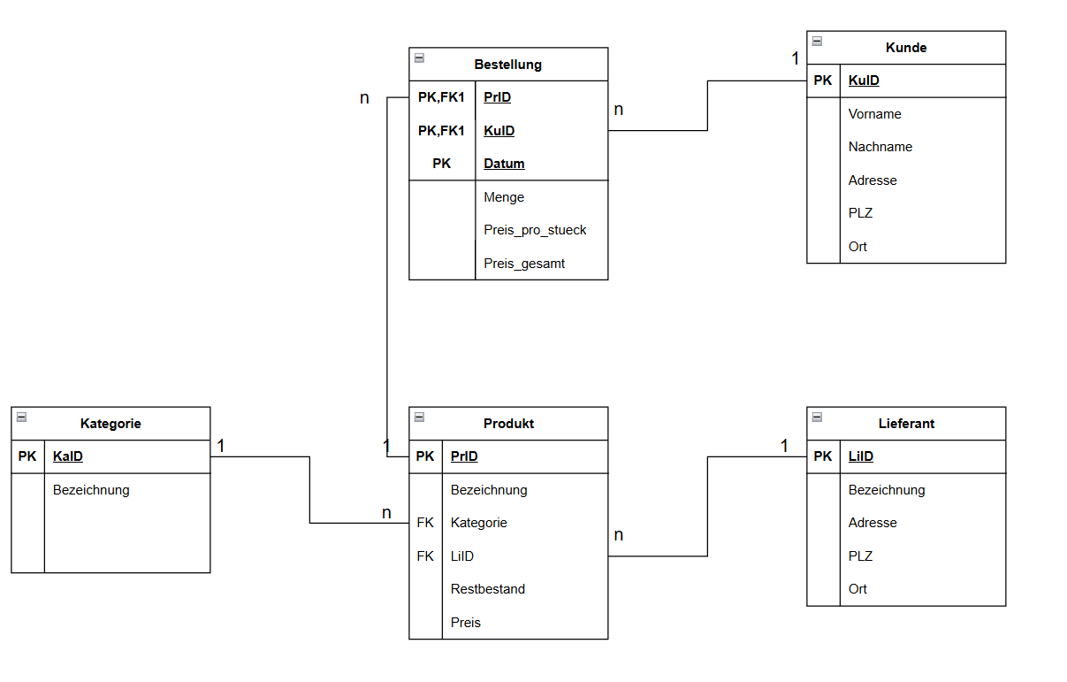
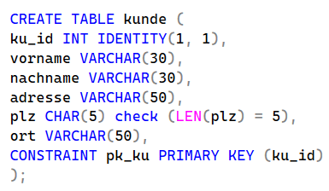
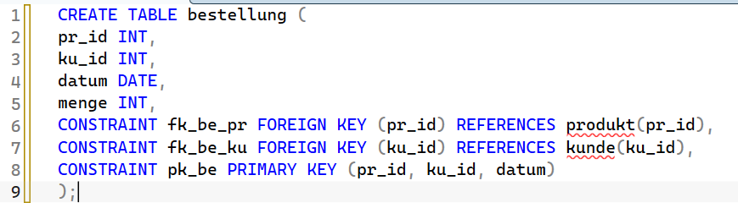
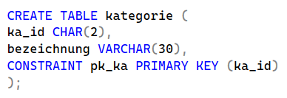
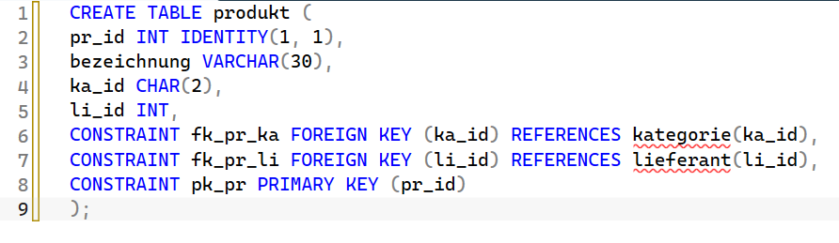
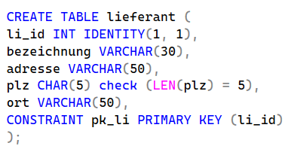
Datenbank-Entwurf
ER-Modell
Basiert auf dem EXCEL Datei
Des Kundes

Slide 8
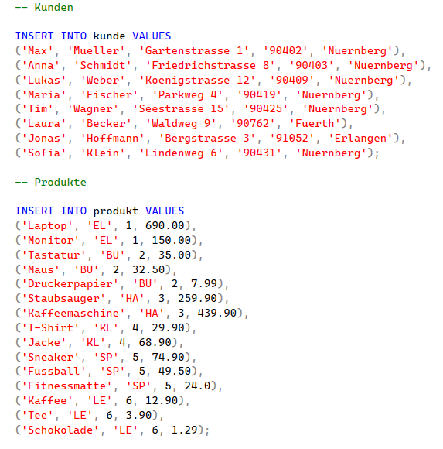
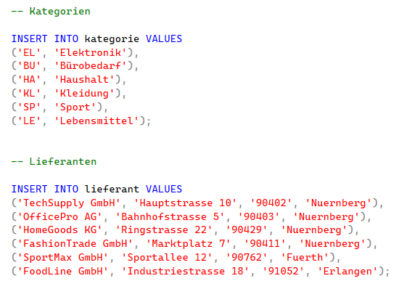
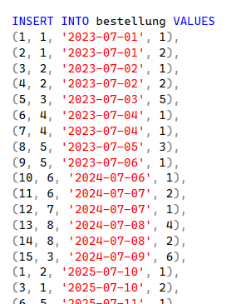
Daten einfugen
Probleme
Keine Kunde kann 2mal
am Tag das gleiche Produkt kaufen
Beim Preiswechsel,
stimmt unser Archiv nicht meht

Slide 9

Lösungen
ID für die Tabelle bestellung hinzugefügt
Zum Glück, keine Entität verweist zu der Tabelle bestellung

Slide 10
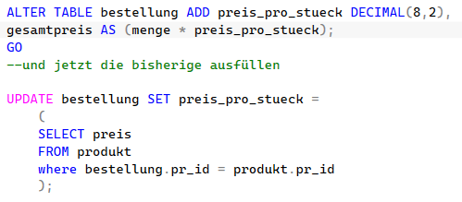
Lösungen
Die preise für alle vergangene Bestellungen eingegeben
Preis als Attribut hinzugefügt (Stück u. Gesamt)
Die Preise von der Tabelle produkt
ausgefüllt

Slide 11
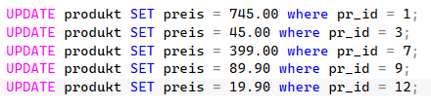
Weiter geht‘s
Somit kommen die neue Preise ins System

Slide 12
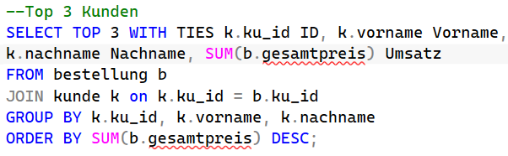
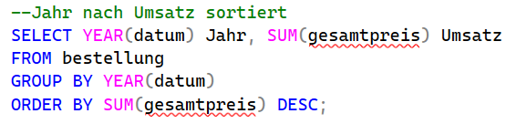

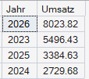
Komplexe SQL-Abfragen & Tests

Slide 13
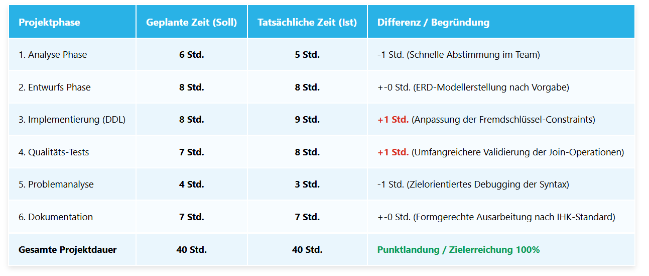
Soll/Ist Zeitvergleich (Evaluation)

